Slide 1
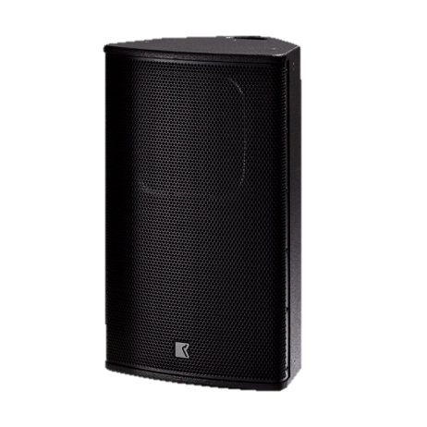
POINT SOURCE SPEAKER
EIDOS 12 (Outline)
자연스럽고 평탄한 오디오 성능
캐비닛 크기 대비 높은 SPL
패시브 크로스 오버 내장
호전 가능한 웨이브 가이드
SPECIFICATION
Frequency Response (-10 dB) | 55 Hz – 20 kHz
Nominal Dispersion | 90° x 70° (H x V)
Impedance (Nom/Min) | 8 Ω / 7 Ω
Watt AES (Continuous/Peak) | 300 W / 1200 W
Maximum SPL Output * | 131 dB SPL
COMPONENT | Low : 12” woofer , Bass-reflex High : 1.75” diaphragm compression Driver, Rtatable moulded horn
WEIGHT | 17.7 kg – 39 lb
DIMENSIONS | Height: 670 mm Width: 396 mm Depth: 341 mm

